Slide 1

NÁZEV ŠKOLY: ZŠ NETVOŘICE, OKRES BENEŠOV
AUTOR: Mgr.Hana Halamová
TÉMA: Množné číslo podstatných jmen
NÁZEV: VY_22_INOVACE_20_NJ9_Plurál substantiv
ČÍSLO PROJEKTU: OPVK 1.4

Slide 2
Anotace
Materiál je určen pro výuku německého jazyka v 9. ročníku ZŠ.
4 – 14 přehled různých způsobů tvoření tvarů množného čísla včetně nejfrekventovanějších výrazů
15 – 17 procvičování ev. prověřování
17 – cv.16, str. 32, pracovní sešit Deutsch mit Max 2

Slide 3
Množné číslo podstatných jmen

Slide 4
V MNOŽNÉM ČÍSLE MAJÍ
VŠECHNA PODSTATNÁ JMÉNA 1. PÁD - URČITÝ ČLEN DIE.
der Hund - die Hunde
die Katze – die Katzen
das Kind - die Kinder
NEURČITÝ ČLEN N E M Á MNOŽNÉ ČÍSLO.

Slide 5
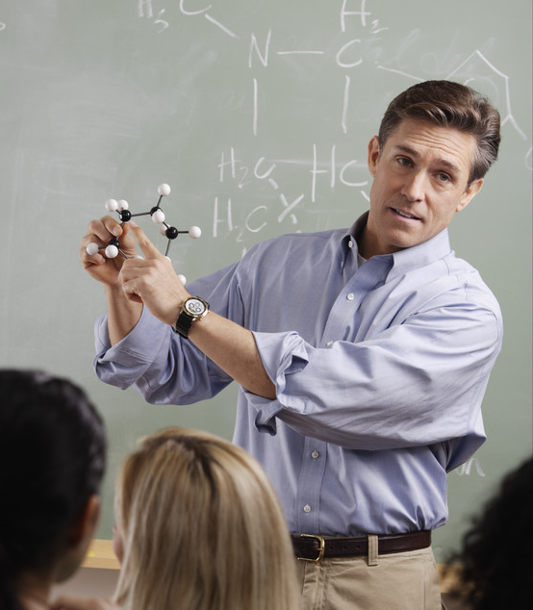
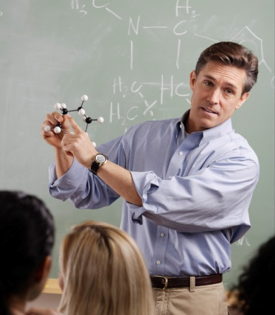

1. NĚKTERÁ PODSTATNÁ JMÉNA MAJÍ V MNOŽNÉM ČÍSLE TVAR STEJNÝ JAKO V ČÍSLE JEDNOTNÉM :
der Lehrer - učitel - die Lehrer- učitelé
der Kuchen – koláč – die Kuchen – koláče
das Fenster – okno – die Fenster - okna

Slide 6
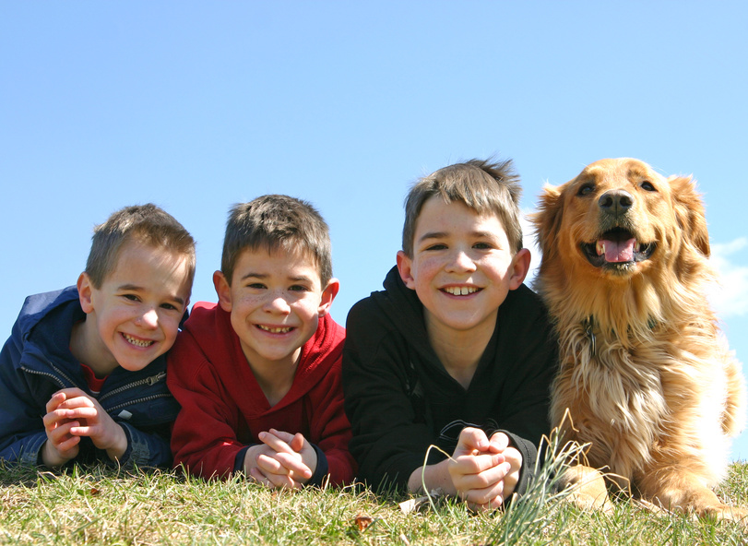

2. NĚKTERÁ PODSTATNÁ JMÉNA PŘIBÍRAJÍ V MN.ČÍSLO PŘEHLÁSKU A NEPŘIBÍRAJÍ ŽÁDNOU KONCOVKU.
der Bruder – bratr – die Brüder – bratři
der Apfel – jablko – die Äpfel – jablka
der Garten – zahrada- die Gärten - zahrady

Slide 7
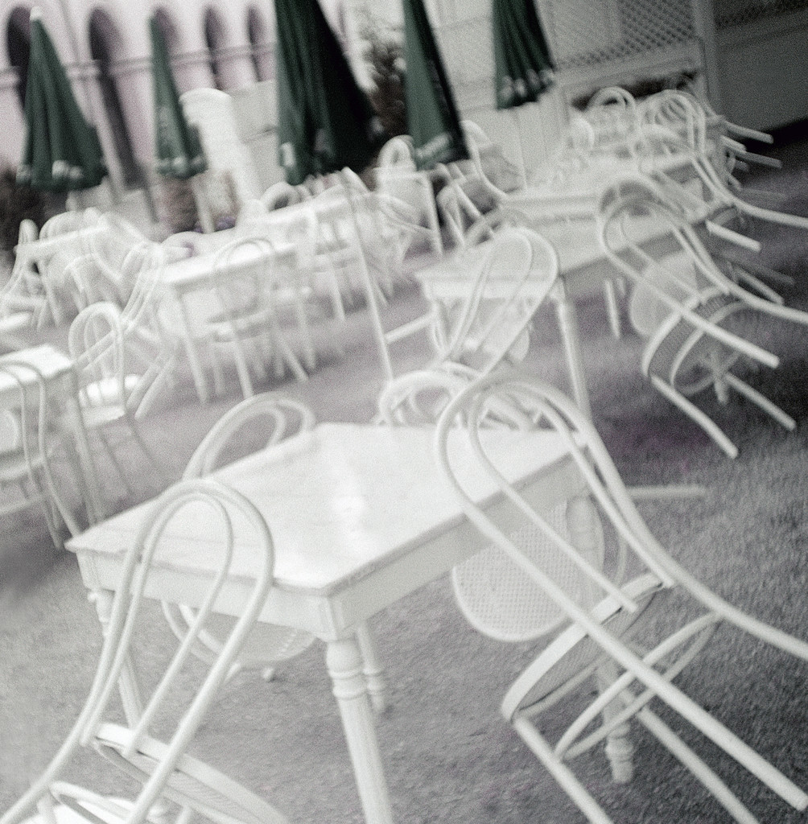
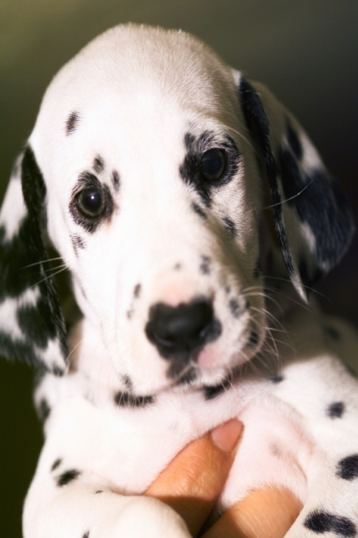
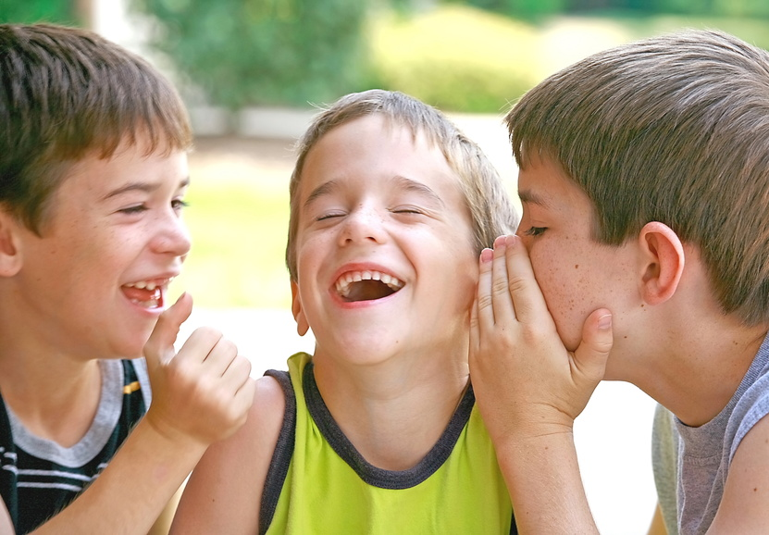
3. NĚKTERÁ PODSTATNÁ JMÉNA PŘIBÍRAJÍ V MN. ČÍSLE KONCOVKU – e.
der Tisch – stůl – die Tische – stoly
der Tag – den – die Tage- dny
der Hund – pes – die Hunde – psi
der Freund – kamarád – die Freunde-kamarádi

Slide 8

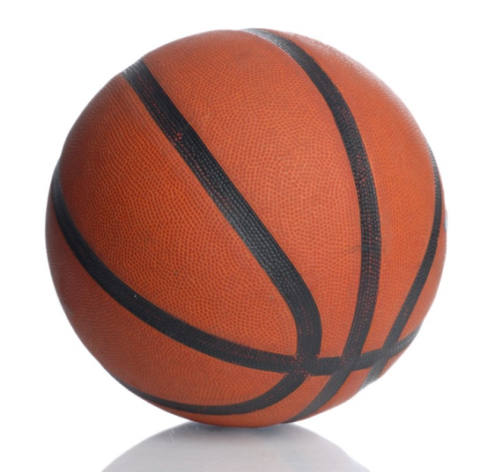
4. Některá podstatná jména přibírají v mn. čísle koncovku – e a současně také přehlásku nad kmenovou samohláskou.
der Ball – míč – die Bälle – míče
der Schrank – skříň- die Schränke – skříně
der Gast – host – die Gäste - hosté

Slide 9
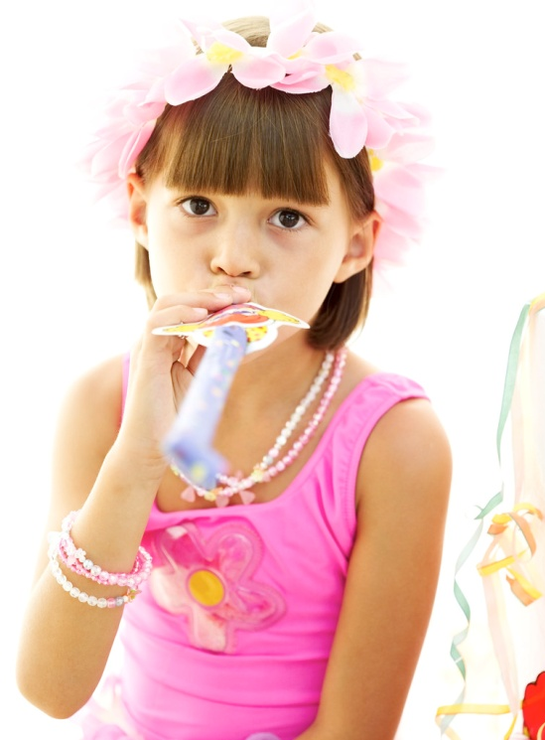
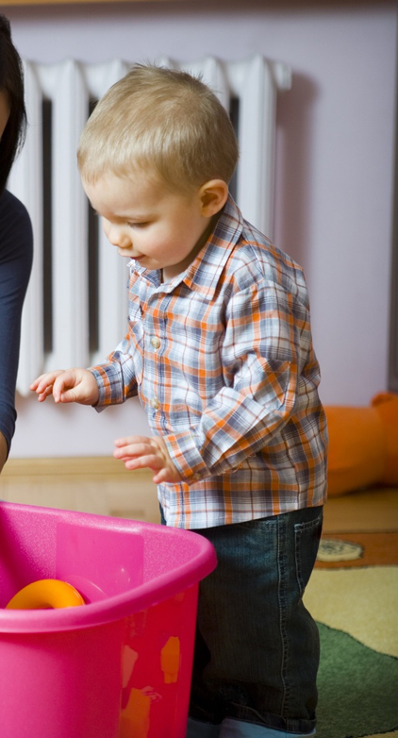
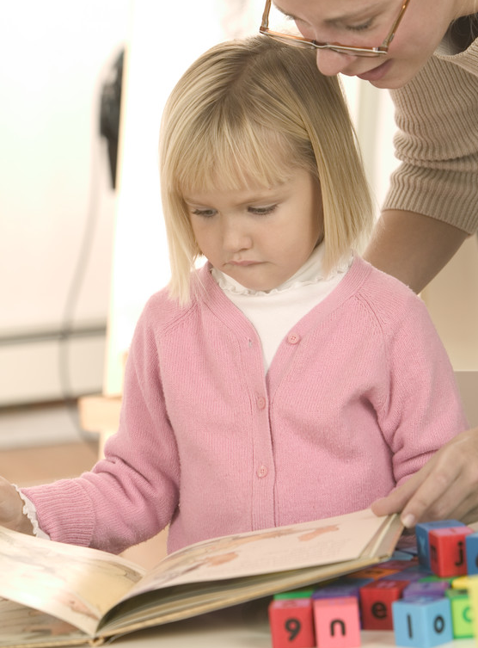
5. NĚKTERÁ PODSTATNÁ JMÉNA PŘIBÍRAJÍ V MN. ČÍSLE KONCOVKU - er.
das Kind – dítě – die Kinder – děti
das Bild – obraz – die Bilder – obrazy
das Ei – vajíčko – die Eier – vajíčka

Slide 10
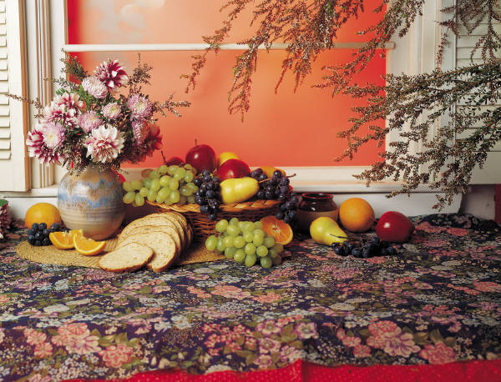
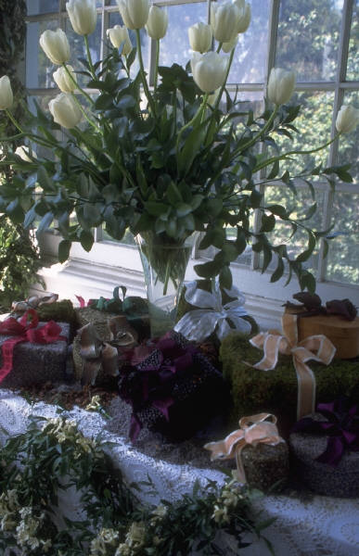
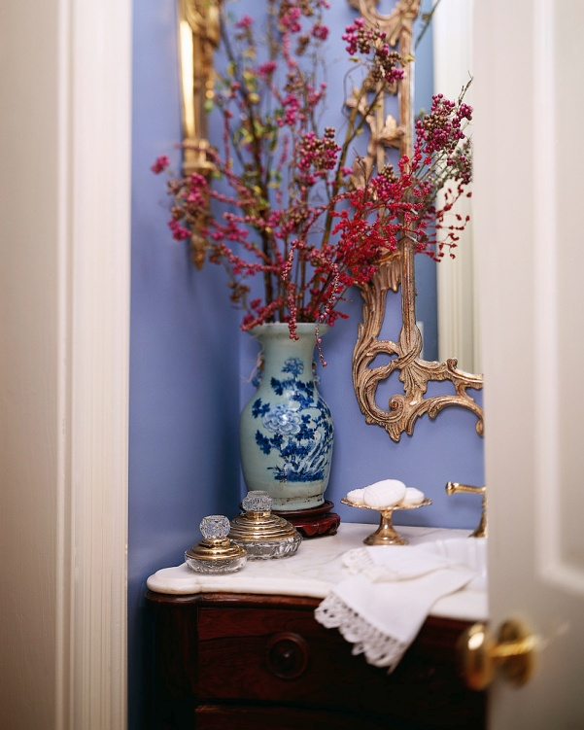
das Bild
die Bilder

Slide 11
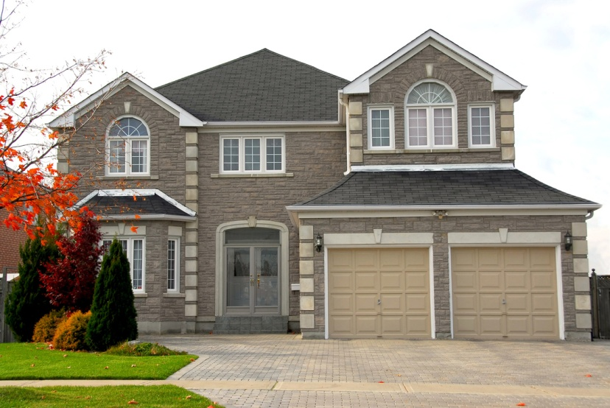
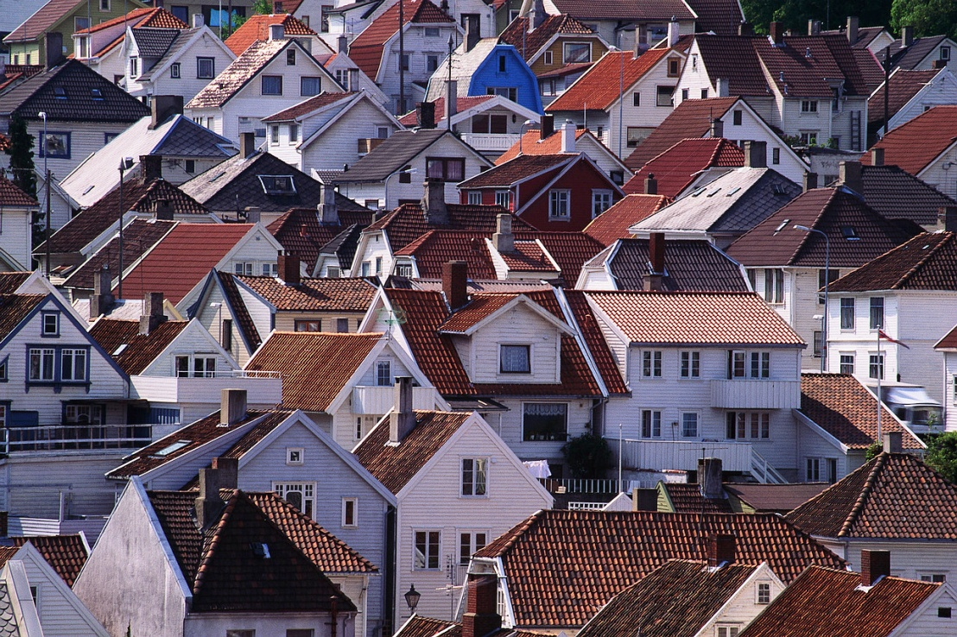
6. NĚKTERÁ PODSTATNÁ JMÉNA PŘIBÍRAJÍ V MN. ČÍSLE KONCOVKU – er
A SOUČASNĚ JEŠTĚ PŘEHLÁSKU
das Haus – dům – die Häuser – domy
das Buch – kniha – die Bücher – knihy
das Wort – slovo – die Wörter - slova

Slide 12

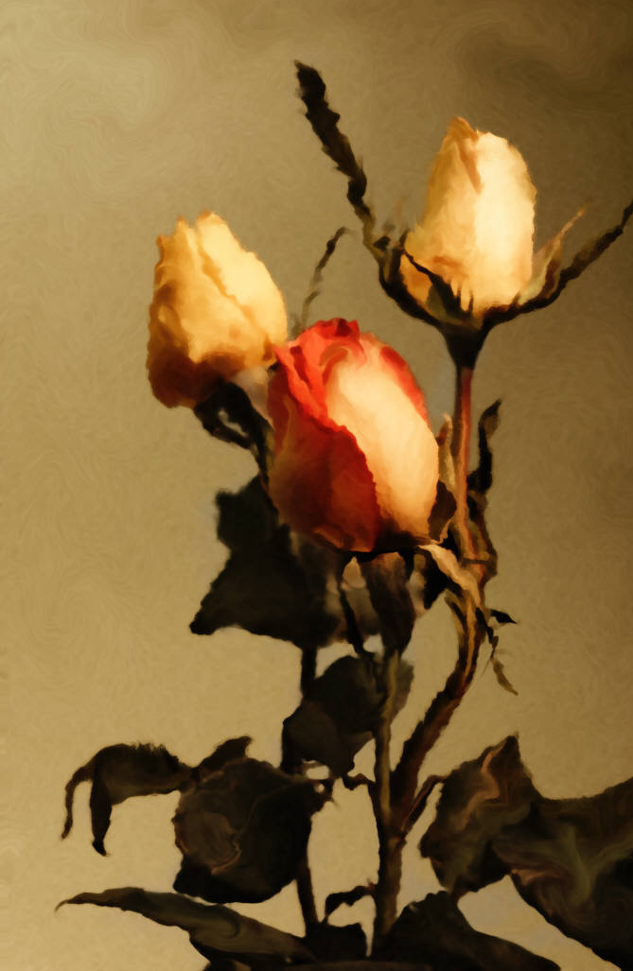
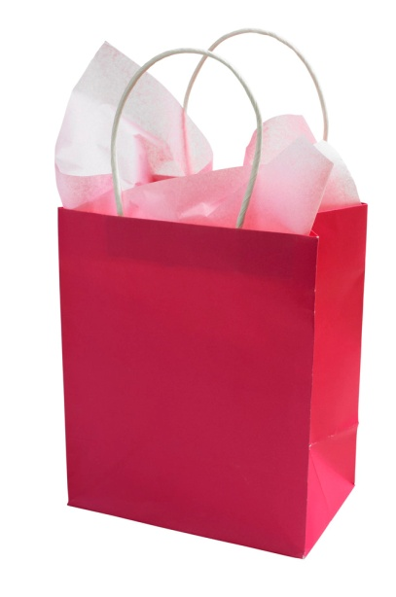

7. NĚKTERÁ PODSTATNÁ JMÉNA PŘIBÍRAJÍ V MNOŽNÉM ČÍSLE KONCOVKU - (e)n.
die Tasche – taška – die Taschen – tašky
die Blume – květina – die Blumen – květiny
der Herr – muž – die Herren - muži

Slide 13
O SPRÁVNOSTI TVARŮ PODSTATNÉHO JMÉNA SE MŮŽEŠ PŘESVĚDČIT VE SLOVNÍKU.

Slide 14


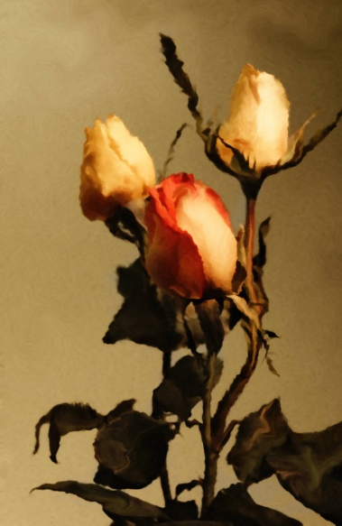



drei Bücher
vier Taschen
viele Häuser
die Städte
drei Blumen
zwei Bälle
drei Freunde

Slide 15



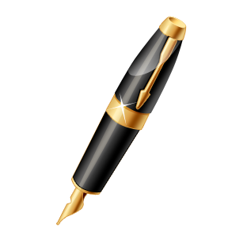
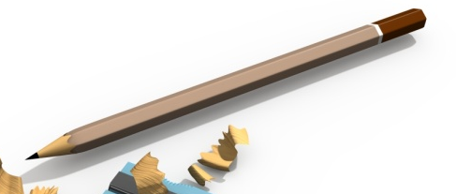

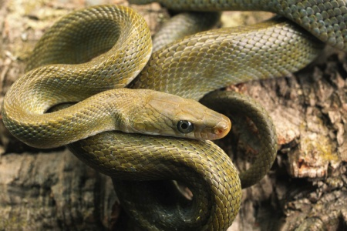
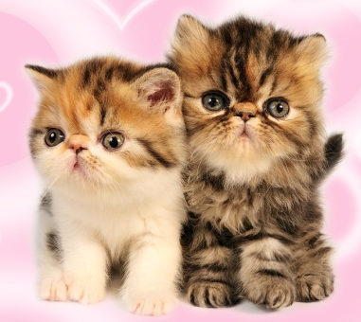
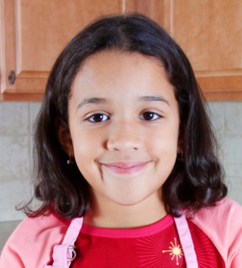
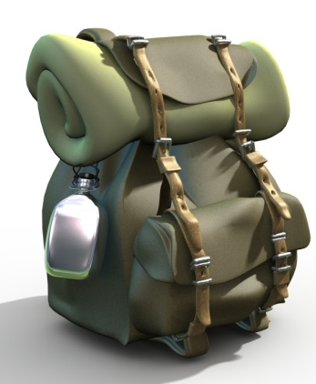

Arbeitsheft S.32,Üb. 16
die Bücher
die Bleistifte
die Kulis
die Hefte
die Häuser
die Schlangen
die Katzen
die Mädchen
die Blumen
die Rucksäcke
die Autos
die Lampen

Slide 16
Arbeitsheft S.32,Üb. 16
13 Bleistifte
33 Kulis
43 Bücher
23 Hefte
53 Häuser
4 Schlangen
6 Katzen
12 Mädchen
6 Lampen
9 Blumen
5 Rucksäcke
3 Autos

Slide 17
Zdroje
http://office.microsoft.com

